Slide 1

Новое поколение инструментальных средств разработки мобильных HTML5-приложений. Intel® XDK
Лекция 8
Введение в разработку приложений для смартфонов на ОС Android

Slide 2
Содержание
Обзор среды Intel® XDK
Используемые технологии

Slide 3
Обзор среды Intel® XDK

Slide 4

Intel® XDK NEW
февраль 2013
Intel приобретает appMobi* для HTML5, включающие appMobi* XDK и Dev Center (служба сборки версий).
сентябрь 2013
первая редакция новой версии Intel® XDK

Slide 5
Возможности и достоинства новой версии
Кроссплатформенная и бесплатная среда разработки
Содержит средства быстрого прототипирования интерфейсов мобильных приложений
Возможность использовать облачный сервис для хранения своих приложений
Языки разработки HTML5 и JavaScript

Slide 6
Возможности и достоинства новой версии
Включает в себя инструменты для создания, отладки и сборки ПО, а также эмулятор устройств
Простота разработки кроссплатформенных приложений (не только Android, но и Apple iOS, Microsoft Windows 8, Tizen)

Slide 7
Недостатки
Наличие «багов» в работе среды, осложняющих работу над приложениями
Приложения html5 исполняются медленнее и требуют больших ресурсов, чем так называемые «нативные» («родные»)

Slide 8
Состав среды

Slide 9
Кроссплатформенная среда разработки
Intel XDK
Linux
Apple
Microsoft Windows

Slide 10
Состав Intel XDK
Среда Intel XDK
Эмулятор устройств
Отладчик
Библиотеки пользовательских интерфейсов Javascript
Редактор
Приложения для тестирования на устройствах

Slide 11
Среда взаимодействует с ОС устройства
Подключает нативные плагины
Работает
с контактами телефона
с камерой
с акселерометром
с геолокацией
с мультисенсорностью
с встроенными видео- и аудиоплеерами и т.д.

Slide 12
Разработка приложений
на основе пустых шаблонов
на основе готовых примеров

Slide 13
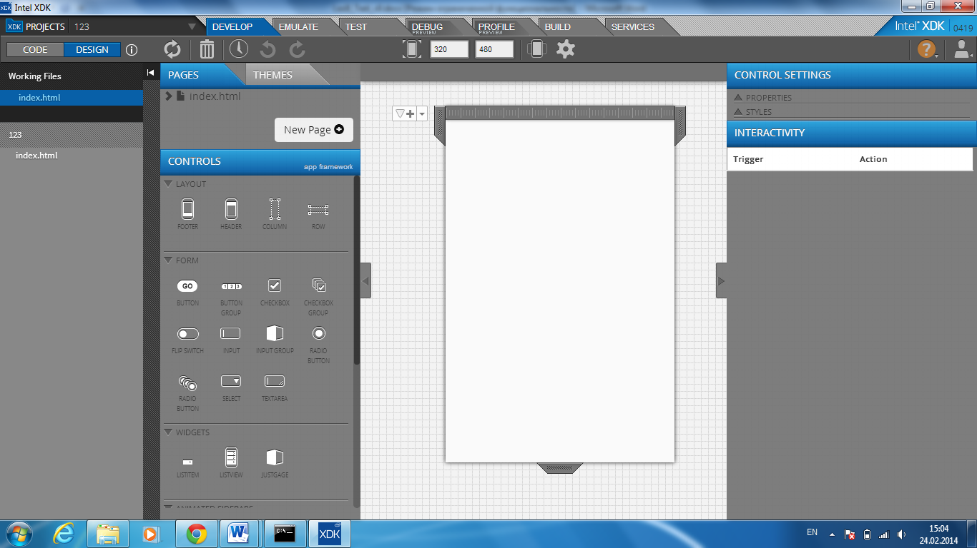
Встроенное приложение App Designer
позволяет легко и быстро создавать и редактировать пользовательский интерфейс (UI) в режиме кода и конструктора

Slide 14
Эмулятор и запуск на устройстве

Slide 15
Собственный эмулятор среды разработки Intel XDK
не требует большого количества ресурсов для запуска
по сути работает в браузере
имеет возможности моделирования работы акселерометра и прочих датчиков
работает почти мгновенно

Slide 16
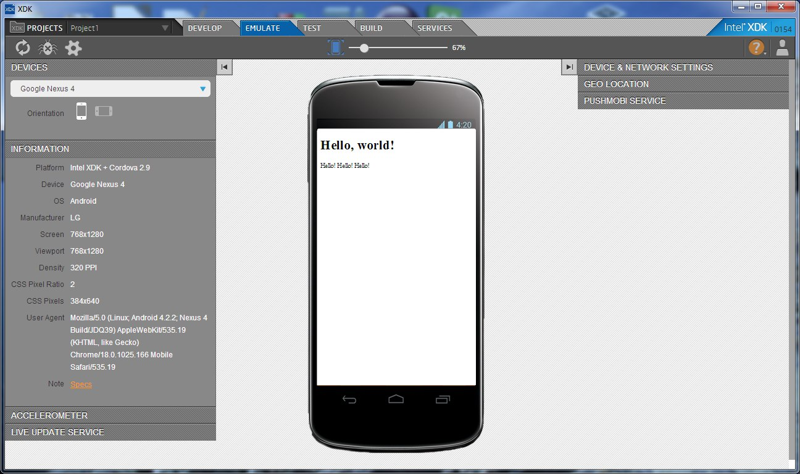
Собственный эмулятор среды разработки Intel XDK

Slide 17
Запуск на устройстве разработанных приложений
Установка на устройство специальной программы
Скачивание в Google Play Intel XDK App Preview
Запуск с помощью Intel XDK App Preview
Сборка проекта его и установка на устройство
Формирование apk-файла
Загрузка и установка приложения

Slide 18
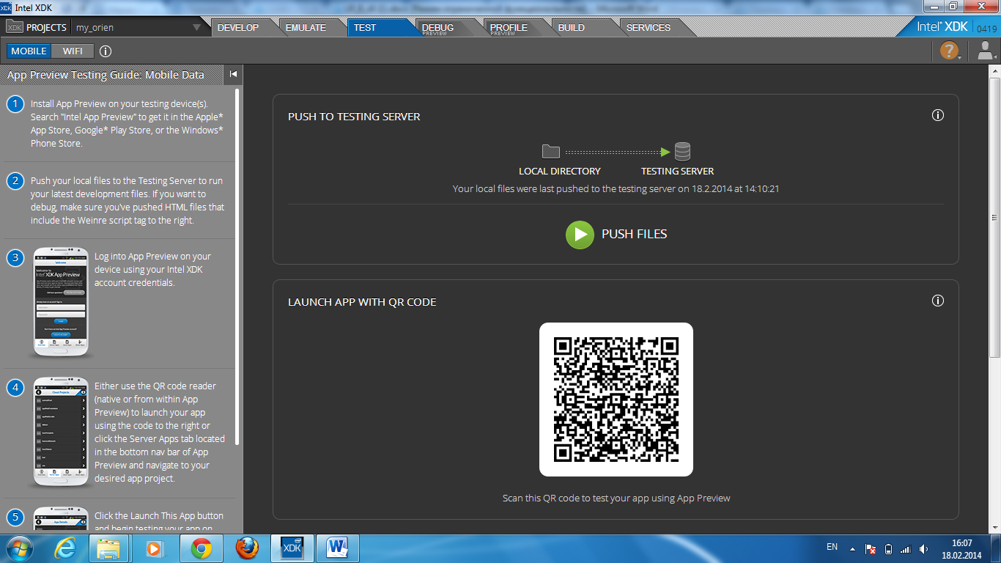
Установка на устройство специальной программы. Формирование QR-кода

Slide 19
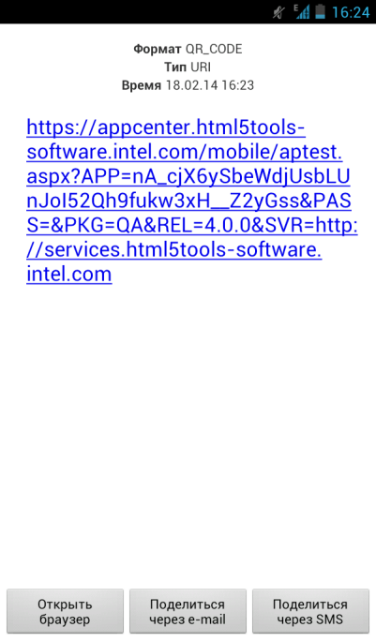
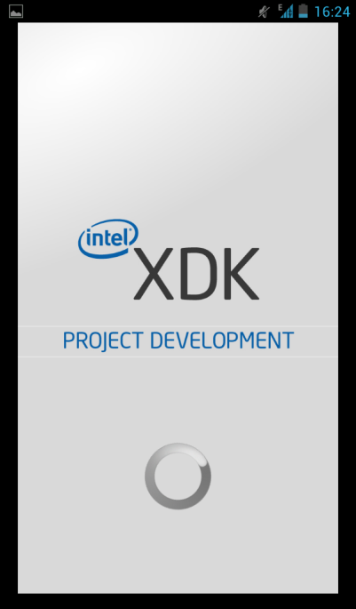
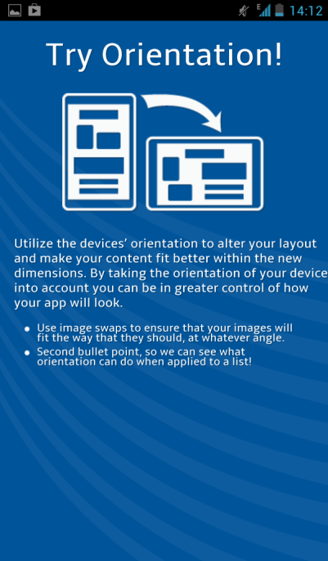
Установка на устройство специальной программы. Чтение QR-кода и запуск с помощью Intel XDK App Preview

Slide 20
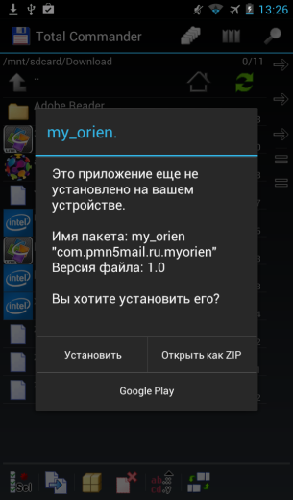
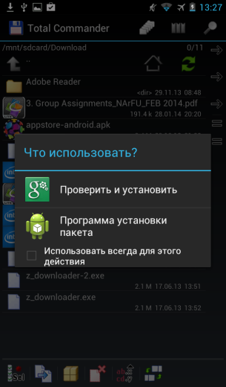
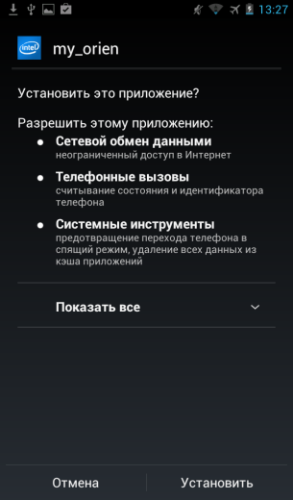
Сборка, установка apk-приложения и его запуск на устройстве

Slide 21
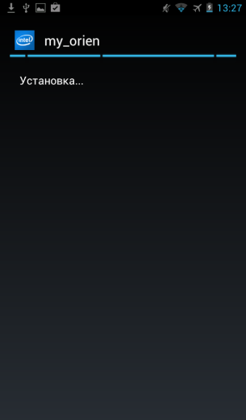
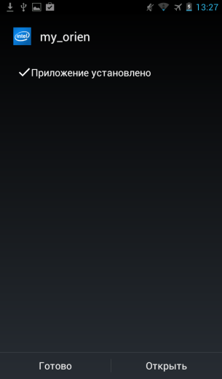
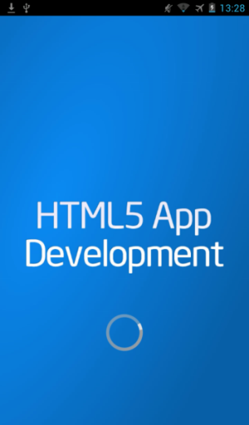
Сборка, установка apk-приложения и его запуск на устройстве

Slide 22
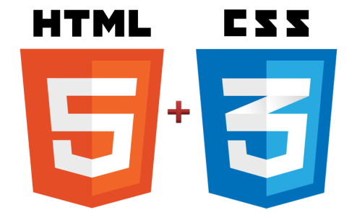

Используемые технологии
+

Slide 23
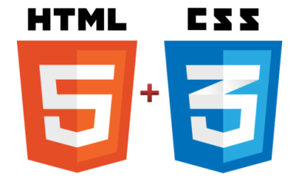
HTML, CSS и Javascript
Давно вышла за пределы технологий для отображения содержимого web-страниц
Придерживается принципов простоты, модульности, совместимости и расширяемости

Slide 24
HTML, CSS и Javascript
автоматизирует рутинные операции операционной системы
позволяет создавать и редактировать изображения, аудио и видео в онлайн-режиме
позволяет совместно работать над документами
используется при разработке игр
и т.п.

Slide 25
HTML, CSS и Javascript
Браузеры с поддержкой HTML, CSS и Javascript сегодня можно встретить
В мобильных устройствах
В телевизорах
Даже в холодильниках!

Slide 26

HTML (Hypertext Markup Language)
«Язык разметки гипертекста»
Был разработан еще в конце 80-х годов прошлого века как язык для обмена научной и технической документацией
Сегодня HTML – стандарт для оформления документов во Всемирной паутине

Slide 27
HTML (Hypertext Markup Language)
Совокупность команд, которыми оперирует язык, называют тегами
Для просмотра HTML-документов, оформленных с использованием тегов, используются браузеры
Рабочий стандарт HTML5
HTML5 ориентирован на улучшенную поддержку мультимедиа-технологий и независимость от устройств вывода

Slide 28
HTML5. Новые элементы
Для организации более грамотной семантики и структурирования элементов документа
<header> - заголовочный блок
<footer> - «футер» подвал документа (секции)
<nav>- навигационное меню

Slide 29
HTML5. Новые элементы
Для работы с графикой
<canvas> - холст для рисования, создание двумерных изображений и динамической анимации, осуществляемой с помощью языка JavaScript
<figure> работа с отображением фотографий, иллюстраций, диаграмм и графиков, листингов кода и т.п.

Slide 30
HTML5. Новые элементы
Для работы с медиаконтентом:
<audio> - вставка аудио файлов на web-страницу
<video> вставка видео файлов на web-страницу

Slide 31
HTML5. Новые элементы
для работы с элементами формы
контролирующие ввод и проверяющие введенные данные,
позволяющие выбрать на календаре
позволяющие выбрать цвет в палитре
позволяющие с помощью бегунка визуально откорректировать тот или иной параметр

Slide 32

CSS (Cascading Style Sheets, каскадные таблицы стилей)
Набор параметров форматирования, который применяется к элементам документа, чтобы изменить их внешний вид
Цвет, размеры текста и другие параметры хранятся в определенном месте и легко применяются к любому тегу
Предлагают намного больше возможностей для форматирования, чем обычный HTML

Slide 33


CSS (Cascading Style Sheets, каскадные таблицы стилей)
«HTML-страница похожа на человека … если HTML задает «скелет» нашего человечка (страницы), то CSS позволяет задать цвет глаз, кожи, вид и форму одежды, и т.д.»

Slide 34
CSS (Cascading Style Sheets, каскадные таблицы стилей)
позволяют определить цвет и начертание текстового фрагмента
выполнить его выравнивание относительно других блоков и компонентов страницы
задать размер, положение и границы каждого из них в рамках HTML-разметки

Slide 35
CSS3
Рабочий стандарт каскадных таблиц стилей
Ориентирован на:
более гибкое оформление фоновых изображений
работу со сглаженными углами и тенями
работу с расширенным набором шрифтов и принципами оформления текстовых фрагментов
тонкую настройку параметров под различные устройства вывода

Slide 36

JavaScript
Зародился как сценарный язык программирования, применяемый для придания интерактивности web-страницам на стороне клиента
Позволяет дополнить HTML-документы динамически изменяемыми свойствами и интерактивными возможностями

Slide 37
JavaScript - язык общего назначения
расширяет функциональность браузеров путем написания собственных плагинов
одновременно использует несколько подключаемых библиотек, расположенных на удаленных серверах
создает геометрические фигуры и анимацию с помощью SVG
создает трехмерную графику с помощью WebGL

Slide 38
JavaScript - язык общего назначения
запускает видео
наносит метки и объекты на карту
отображает математические формулы
управляет файловой системой и сетевым окружением
работает с реестром

Slide 39
JavaScript с серверной программной платформой Node.js
взаимодействует с устройствами ввода/вывода через свой API
подключает другие внешние библиотеки, написанные на разных языках
в основе десктопных оконных приложений
программирует микроконтроллеры

Slide 40
Список дополнительных источников
Peter Wayner, InfoWorld http://www.itworld.com/software/383227/10-reasons-browser-becoming-universal-os
http://ru.wikipedia.org/wiki/HTML
Основы интернет-технологий: учебное пособие / М.Н. Пархимович, А.А. Липницкий, В.А. Некрасова; Сев. (Арктич.) федер. ун-т. – Архангельск: ИПЦ САФУ, 2013. – 365 с.
http://ru.wikipedia.org/wiki/Nodejs
Видеоролики по работе с Intel XDK http://software.intel.com/ru-ru/html5/tools#tab-panel-begin

